Slide 1
Search, Domain Reduction: Contributors’ Slides

Slide 2
Термины и основные понятия

Slide 3
TERMS
Boundary – граница
Adjacent – смежный
Overlapping – перекрытие
Domain reduction – снижение размерности
Constraint – ограничение
Propogation – распространение
Savostin Peter

Slide 4
Глоссарий
Map coloring problem – задача о раскраске карты
Depth first search – поиск в глубину
Constraint propagation – распространение ограничений
To rotate the colour choices – выбирать цвета по очереди
Domain reduction – сокращение домена
Галкина
4

Slide 5
Vocabulary
Depth first search – алгоритм поиска в глубину
Enumerate – перечислять, точно подсчитывать
Assignment – присваивание
Constraint – ограничение
Randomly generated example – пример, сгенерированный случайным образом
Булгакова

Slide 6
Terms
map coloring – проблема раскраски карты в 4 цвета
local constraints – локальные ограничения
limit of the propagation – предел распространения
demand reduction algorithm – алгоритм уменьшения ограничений
domain reduction algorithm – алгоритм сокращения областей
minimum ground time – минимальное время, которое должен самолет провести на земле перед следующим полетом
Михайлишин А.В.

Slide 7
Термины
Constraint - ограничения
Domain – множество возможных значений
Depth first search – поиск в глубину
Propagate – распространять
Струянский

Slide 8
Terms
Domain
Propagation - распространение
Constraint - ограничение
Елонов

Slide 9
Glossary
Constraint - ограничение
Domain reduction – уменьшение размерности
Essence of the idea – суть идеи
Propagation – распространение
Мартиросян

Slide 10
Domain reduction algorithm

Slide 11
Термины
Переменная V – то, чему можно присвоить значение
Значение X – то, что можно присвоить переменной
Домен D – набор значений
Ограничение C – условие, наложенное на значения переменных
Задача раскраски карты в 4 цвета:
  V – область
  X – цвет
  D – множество цветов, в которые можно раскрасить область
  C – граничащие области не могут быть раскрашены в один цвет
Асирян

Slide 12
Glossary
Variable V: something that can have assignment
Value X: something that can be in assignment
Domain D: bag of values
Constraint C: limit on variable values
In example with states:
Variables = States
Values = Colors
Domains = Remaining color possibilities
Constraints = No states that share a boundary can have the same color
Попов К.

Slide 13
VOCABULARY
VARIABLE V: something that can have an assignment
VALUE X: something that can be an assignment
DOMAIN D: bag of values
CONSTRAINT C: limit on variable values
EXAMPLE:
Variables: States
Values: colors
Domains: remaining color possibilities on a particular State
Constraint: no States with the same color can share a boundary
Кузьмин

Slide 14
Сокращение доменов. Определения
Variable (v) – переменная: объект, которому можно что-то присвоить
Value (x) – значение, которое можно присвоить переменной
Domain (d) – домен, некоторый набор значений
Constraint (c) – ограничение, налагаемое на значения переменной
Галкина
14

Slide 15
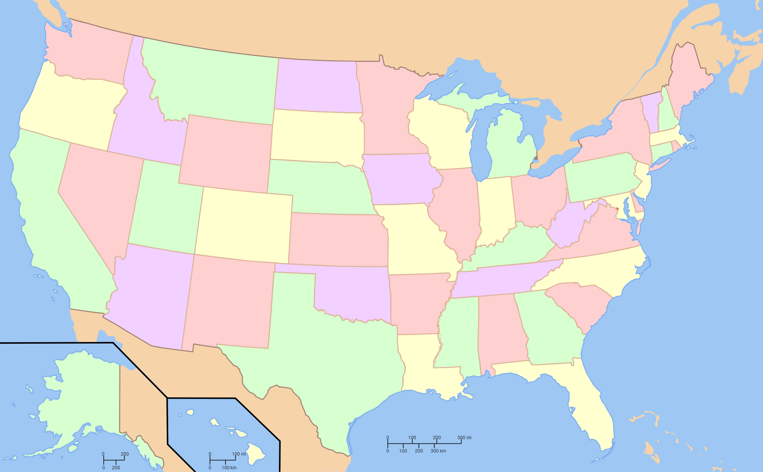
Задача о раскраске карты в 4 цвета
Переменные – штаты
Значения – цвета (RGBY)
Домены – цвета, в которые ещё можно раскрасить штат
Ограничения – соседние штаты должны быть разного цвета
Галкина
15

Slide 16
Domain reduction algorithm terminology
Алгоритм сокращения доменов подходит для решения многих задач (например, раскраска карт или управление ресурсами) и потому оперирует абстрактными сущностями: переменными, значениями, доменами и условиями.
Эти сущности можно наглядно показать на примере задачи раскраски карты штатов в 4 цвета:
Условие: соседние штаты должны иметь разные цвета
R
2
3
1
G
B
Backup (попали в тупик => надо попробовать другой
цвет на одном из уровней выше)
5
4
RGBO
O
Переменная
(= штат)
R
Значения
(= цвета)
Домен (= набор
доступных цветов)
Шрамов

Slide 17
Domain reduction algorithm
FOR EACH DFS ASSIGNMENT
FOR EACH VARIABLE V_{i} CONSIDERED
FOR EACH X_{i} IN D_{i}
FOR EACH CONSTRAINT C(X_{i}, X_{j}) WHERE X_{j} ∈D_{j}
IF ∄ X_{j}: C(X_{i}, X_{j}) SATISFIED
REMOVE X_{i} FROM D_{i}
IF D_{i} EMPTY BACKUP
When we consider variable?
Попов К.

Slide 18
Domain reduction algorithm
Vocabulary:
  Variable V: something that can have assignment
  Value X: something that can be in assignment
  Domain D: bag of values
  Constraint C: limit on variable values
Pseudocode:
  for each depth first search assignment
  for each variable Vi considered
  for each Xi in Di
  for each constraint C (Xi, Xj) where Xj ϵ Dj
  if ∄ Xj, such that, C (Xi, Xj) is satisfied
  remove Xi from Di
  if Di is empty
  back up
Savostin Peter

Slide 19
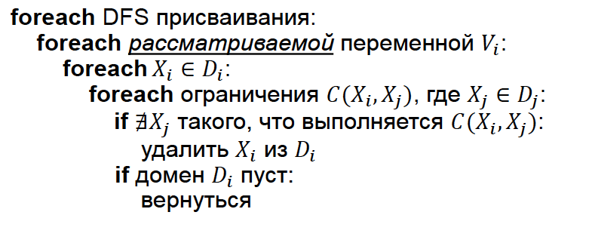
Алгоритм сокращения домена
Асирян

Slide 20
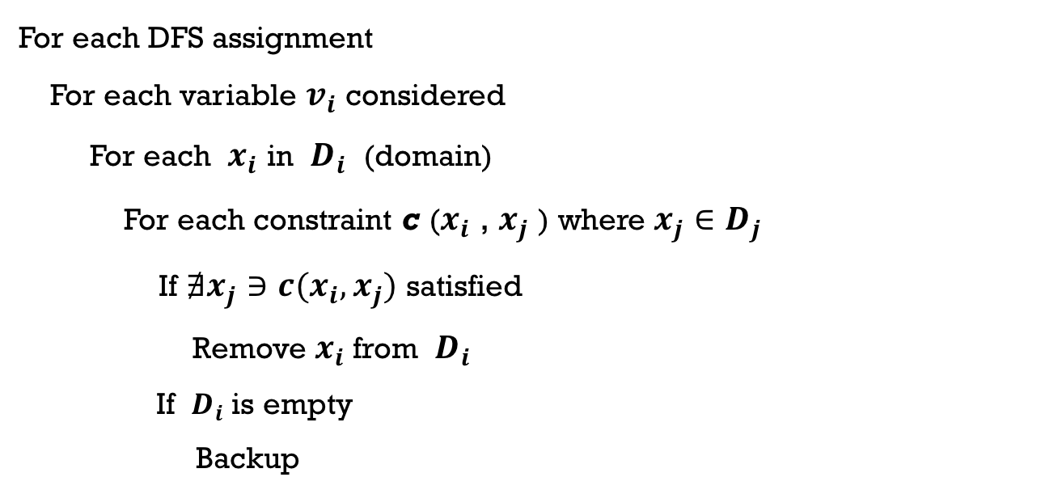
Procedure of coloring states
For each DFS assignment
For each variable $v_{i}$ considered
For each $x_{i}$ in $D_{i}$ (domain)
For each constraint c ($x_{i}$ , $x_{j}$ ) where $x_{j}∈D_{j}$
If $∄x_{j}∋c(x_{i},x_{j})$ satisfied
Remove $x_{i}$ from $D_{i}$
If $D_{i}$ is empty
Backup
Цзян Лэй

Slide 21
Domain Reduction algorithm
FOR EACH DFS ASSIGNMENT
FOR EACH VARIABLE Vi CONSIDERED
FOR EACH Xi IN Di
FOR EACH CONSTRAINT C (Xi,Xj) WHERE Xi∈Dj
IF ¬ ∃ Xj : C(Xi,Xj) SATISFIED
REMOVE Xi FROM Di
IF Di EMPTY – BACK UP
Variable V - something that can have assignment
Value X - something that can be in assignment
Domain D – bag of values
Constraint C – limit on variable values
Мартиросян

Slide 22
Domain Reduction
For each DFS assignment
For each variable v_{i} considered
For each x_{i} in D_{i}
For each constraint C(x_{i}, x_{j}) where x_{j} belongs D_{j}
  If not exists x_{j} satisfied C(x_{i}, x_{j})
  Remove x_{i} from D_{i}
R
(RGBY)
G
(GBY)
B
(BY)
Y
(Y)
Елонов

Slide 23
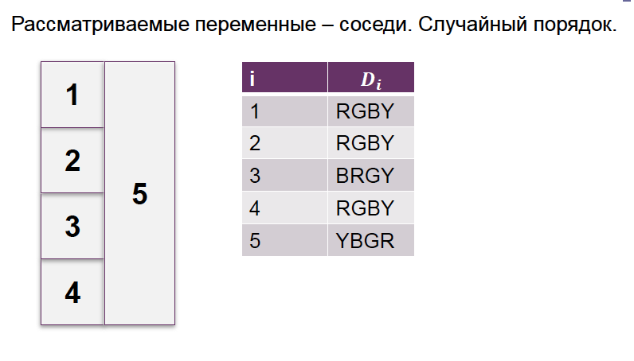
Алгоритм сокращения домена. Пример
Асирян

Slide 24
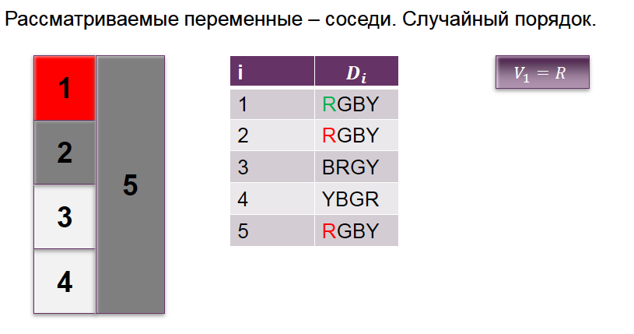
Алгоритм сокращения домена. Пример
Асирян

Slide 25
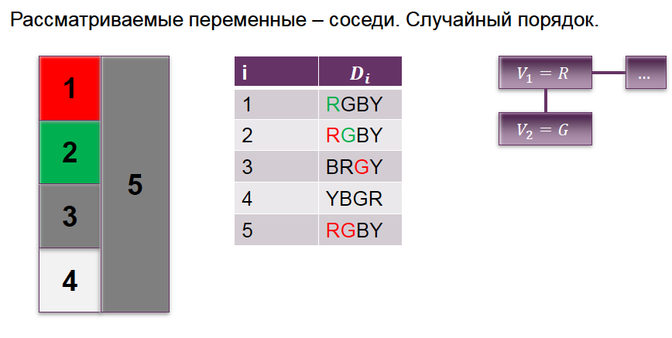
Алгоритм сокращения домена. Пример
Асирян

Slide 26
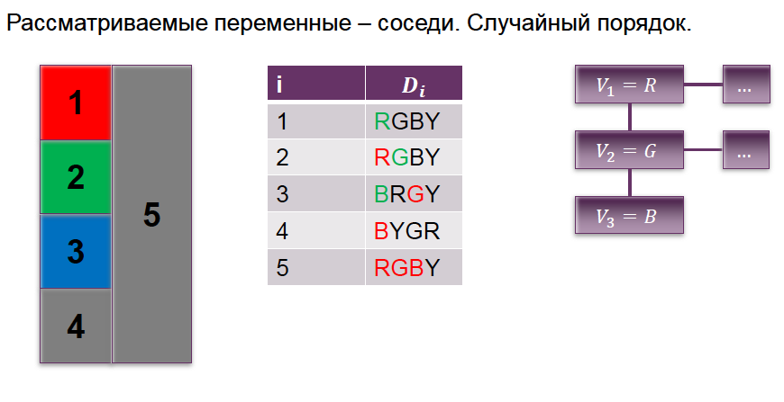
Алгоритм сокращения домена. Пример
Асирян

Slide 27
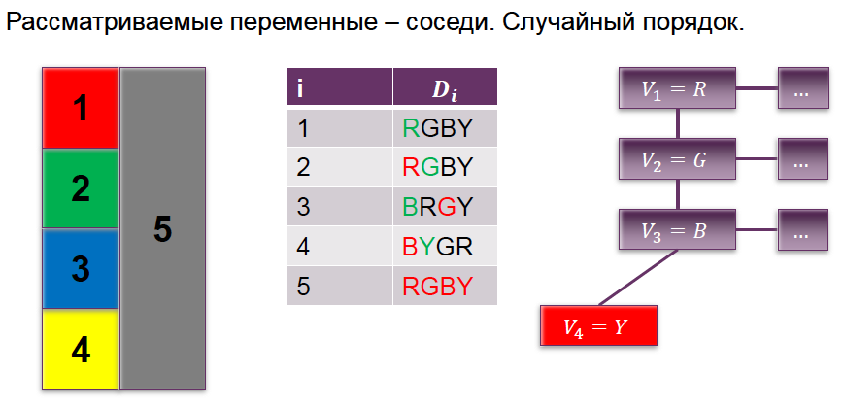
Алгоритм сокращения домена. Пример
Асирян

Slide 28
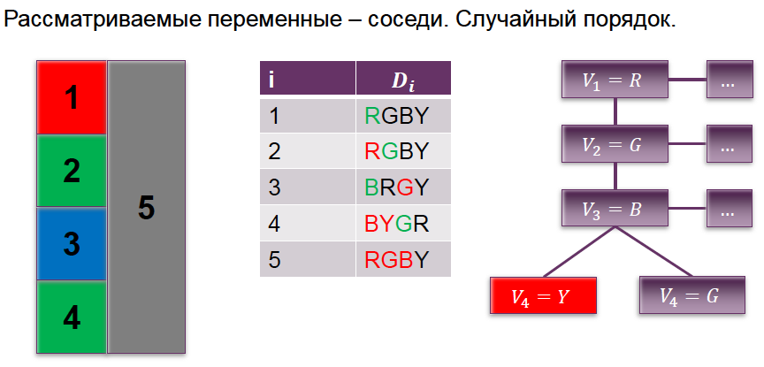
Алгоритм сокращения домена. Пример
Асирян

Slide 29
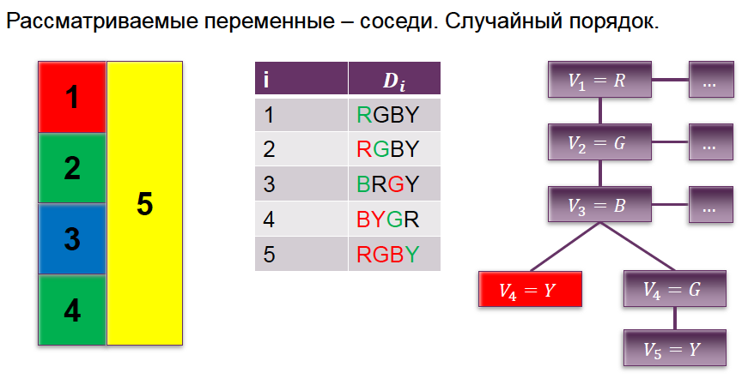
Алгоритм сокращения домена. Пример
Асирян

Slide 30
Раскраска карты
Задача: дана карта штатов США, необходимо закрасить каждый штат таким образом, чтобы соседние штаты имели разный цвет.
Подходы к решению:
1) Раскрашивать, не обращая внимания на цвет соседних штатов.
+: быстро
-: неправильно
Сальников
30

Slide 31
Раскраска карты
2) Раскрашивать, рассматривая возможные цвета всех остальных штатов.
+: гарантирована корректность результата
-: требует миллиарды лет на выполнение
3) Раскрашивать, рассматривая возможные цвета соседних штатов.
Результат: 9139 проверок.
Сальников
31

Slide 32
Раскраска карты
4) Раскрашивать, рассматривая соседние штаты, у которых множество возможных цветов меньше рассмотренных ранее.
Результат: 2623 проверок.
5) Раскрашивать, рассматривая соседние штаты, у которых множество возможных цветов уменьшилось до 1.
Результат: 980 проверок.
Сальников
32

Slide 33
Which variables to be considered in domain reduction algorithm
Nothing
Assignment
Neighbors (9139 dead ends)
Propagate checking through V with D reduced to 1 value (best in example)
Propagate checking through V with reduced D
Everything
Попов К.

Slide 34
DOMAIN REDUCTION ALGORITHM
for each DFS assignment
for each variable V considered
What to consider:
× Nothing => no checks => no results
× Everything => a lot of extra work => practically impossible
× Assignment => also practically impossible
~ Neighbors => a lot of work, but do good
✓ Propagate checking:
through V with reduced D => OK
through V with D reduced to 1 value => EVEN BETTER
Кузьмин

Slide 35
Ways to consider
Nothing
Assignment
Neighbors
Domain reduced to 1 value
Propagate checking through v with reduced D
Everything
Елонов

Slide 36
Способы учета ограничений
Не учитывать ограничения
Учитывать уже присвоенные значения
Учитывать ограничения соседних переменных
Распространение ограничений
Присваивание значений сначала наиболее ограниченным переменным
Струянский

Slide 37
Порядок обхода переменных
Скорость работы алгоритма сокращения доменов может сильно зависеть от порядка обхода переменных. Существует три основных подхода:
  в алфавитном порядке;
  в порядке возрастания ограничений, накладываемых на переменные (в случае раскраски карты – с краев);
  в порядке убывания ограничений, накладываемых на переменные (в случае раскраски карты – из центра).
На практике лучшее время показывает третий метод – следует начинать с переменных, на которые накладывается больше всего ограничений.
Шрамов

Slide 38
ПРИМЕР ПРИМЕНЕНИЯ

Slide 39
Random Flight Example
 | Resources | Current assignments | Dead ends | Constraints checked
No checks | 10 | 20 | 0 | 0
Assignments only | 10 | 20 | 541 | 0
Neighbors only | 10 | 20 | 0 | 200
Propagate through singleton domains | 10 | 20 | 0 | 210
Propagate through reduced domains | 10 | 20 | 0 | 370
Булгакова

Slide 40
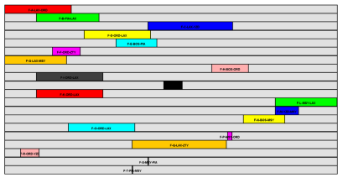
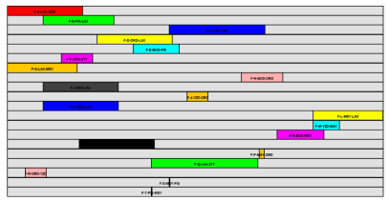
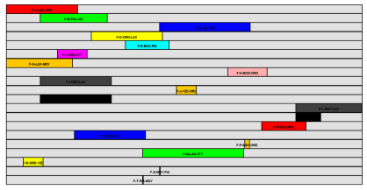
Random Flight Example
No checks
Assignments only
Neighbors only
Propagate through singleton domains
Propagate through reduced domains
Булгакова

Slide 41
Plane schedule problem
F1
MGT
constrain
BOS JFK
F2
JFK BOS
MGT
constrain
F3
not same time constrain
BOS JFK
MGT
constrain
F4
JFK BOS
F5
BOS LAX
Михайлишин А.В.
*MGT - minimal ground time

Slide 42
Составление расписания
F1
BOS JFK
минимальное время
на земле
F2
JFK BOS
не в то же
самое время
F3
BOS JFK
F4
JFK BOS
F5
BOS LAX
Рой

Slide 43
Составление расписания
F1
BOS JFK
минимальное время
на земле
Самолет №1
Самолет №2
F2
JFK BOS
Самолет №3
не в то же
самое время
F3
BOS JFK
F4
JFK BOS
F5
BOS LAX
Рой

Slide 44
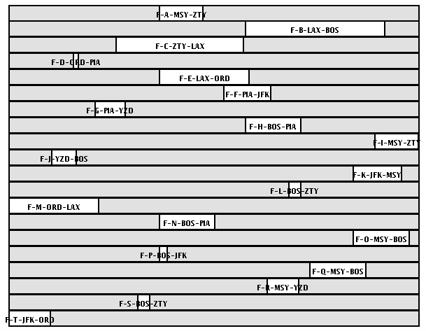
Сравнение подходов
Рой

Slide 45
Сравнение подходов
Условия:
  расписание самолетов
  6 самолетов
  невозможно выполнить
 | Neighbors only | Propagate through singleton domains | Propagate through reduced domains
Тупики | 1477 | 1477 | 1477
Проверки | 38388 | 39108 | 67068
Рой

Slide 46
Сравнение подходов
Условия:
  расписание самолетов
  8 самолетов
 | Neighbors only | Propagate through singleton domains | Propagate through reduced domains
Тупики | 0 | 0 | 0
Проверки | 170 | 182 | 319
Рой

Slide 47
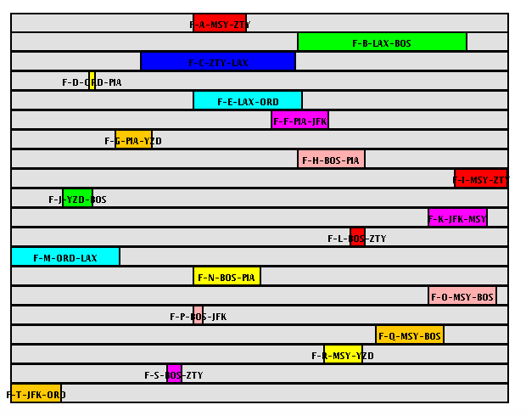
Результат
Рой

Slide 48
Good resource allocation
Use most constraint first
Propagate through domains produced to a single algorithm
If you want to figure out what the minimum number of resources needed is, converge to a narrow range where the search is taking a long time, the number lies within the narrow range
Цзян Лэй

Slide 49
Вопросы

Slide 50
QUESTIONS
Should we arrange the states for our depth in the order of least constrained to most constrained or most constrained to least constrained?
Is resource planning problem is analogous to the map coloring problem?
Savostin Peter

Slide 51
Questions
Should we arrange the states in the order of least constrained to most constrained, or most constrained to least constrained?
What constraint for states is used in example?
Мартиросян

Slide 52
ВСЕМ БОЛЬШОЕ СПАСИБО!

